Slide 1
CONCILIO DI GERUSALEMME Atti XV, 1-35. Paolo inviato ad Antiochia con Barnaba, Barsabba e Sila. Portano la lettera degli Apostoli.
Paolo e Barnaba restano in Antiochia

Slide 2
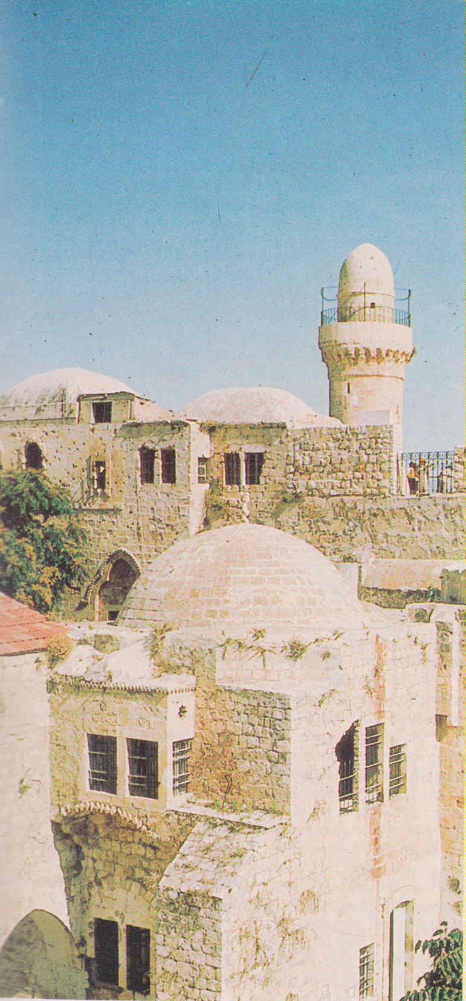
Gerusalemme, Cenacolo

Slide 6
A piano terra si conserva parte del chiostro del convento francescano del XIV secolo. Nella foto si vedono, al primo piano, le tre finestre del Cenacolo

Slide 11
In uno degli archivolti sono visibili i resti della figura di un agnello. .

Slide 12
La sala del Cenacolo conserva l'architettura gotica con la quale fu restaurata nel XIV secolo. Nella fotografia, scattata dalla zona dell'entrata, si vedono la costruzione per la preghiera musulmana nel muro di destra, e la scala e la Porta che conducono alla cappella della discesa dello Spirito Santo sulla parete di fondo

Slide 13
Sala in cui si ricordava la discesa dello Spirito Santo. Si apre molte poche volte all'anno, per esempio il giorno di Pentecoste

